Slide 1
Системы хранения данных

Slide 2
Назначение СХД
Резервное копирование
Консолидация хранения
Улучшение скорости доступа к данным
Создание резервных площадок
Notes:
По назначению СХД можно разделить на отдельные классы оборудования по наличию:
возможностей резервного копирования данных;
возможностей консолидации хранения данных;
возможностей увеличения скорости доступа к данным;
возможностей реализации удаленной защиты данных.
Для СХД каждый из заказчиков может предъявлять свои специфические требования, однако в общем эти требования укладываются в достаточно ограниченный перечень. Разумеется, стоимость приобретения и стоимость эксплуатации также являются одним из критериев выбора той или иной СХД.

Slide 3
Спектр требований
Производительность
Надежность, ремонтопригодность, доступность
Эффективность использования дискового пространства
Защита от НСД
Простота администрирования
Поддержка программных интерфейсов для мониторинга и управления
Поддержка расширенных функциональных возможностей

Slide 4
Классификация СХД
По типам подключения
DAS, NAS, SAN
По масштабу применения:
Для небольших офисов и домашнего применения
Для центров обработки данных
По внутренней организации:
Отказоустойчивые и неотказоустойчивые
Традиционные и объектно-ориентированные
По техническим возможностям:
Начального уровня (entry-level)
Среднего уровня (mid-range)
Старшего уровня (hi-end)
Notes:
С точки зрения деления обширного спектра оборудования СХД, предлагаемого на рынке СХД можно классифицировать по:
типам подключения хостов;
объему хранимой информации и возможности наращивания емкости хранения;
по внутренней архитектуре;
по спектру предлагаемых технических возможностей.

Slide 5
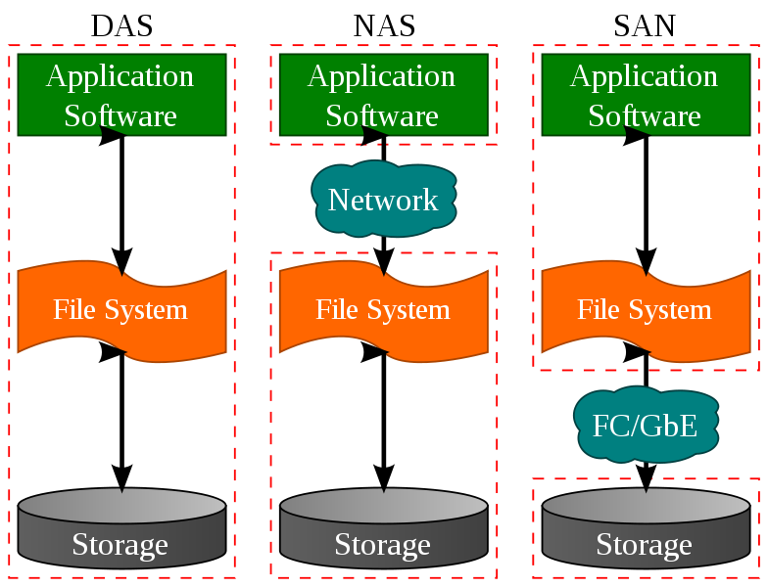
DAS, NAS, SAN
Abbr | Term
DAS | Direct-Attached Storage
NAS | Network Attached Storage
SAN | Storage Area Network
FC | Fibre Channel
GbE | Gigabit Ethernet
Notes:
По типам подключения СХД делятся на:
СХД прямого подключения;
СХД блочного доступа по сети;
СХД файлового доступа по сети.
Существуют комбинированные СХД, реализующие 2 последних типа подключений, либо за счет средств внутренней операционной системы, либо за счет внешних серверных конструктивов.

Slide 6
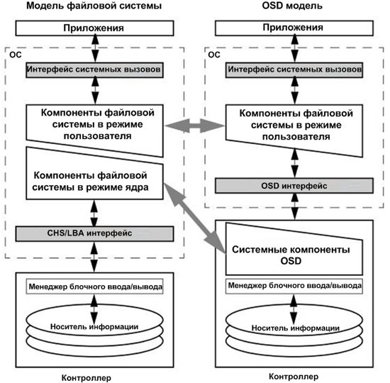
Объектно-ориентированное хранение
Notes:
Одной из разновидностей СХД являются объектно-ориентированные СХД, в которых за счет введения дополнительного уровня абстракции создается возможность управления данными на уровне объектов, а не отдельных блоков или файлов. Примером возможного использования объектно-ориентированных СХД могут служить приложения типа «интернет-дисков» с веб-интерфейсами для пользователей.

Slide 7
Масштабирование СХД
Scale-Up
Мощные системы масштабируемые вверх (IOPS, Latency, Storage space)
Big-data не всегда требует таких систем
Scale-out
Масштабирование однотипными узлами
Вычислительными
Узлами хранения
Комбинированными узлами
Notes:
Масштабирование СХД может рассматриваться с различных точек зрения:
увеличения емкости хранения;
увеличение количества операций ввода-вывода за единицу времени;
увеличение количества обслуживаемых хостов.
В зависимости от решаемой задачи используются 2 похода:
Scale-up – наращивание внутренних ресурсов одной СХД (в том числе путем замены на более производительную);
Scale-out – наращивание ресурсов СХД за счет подключения к ней дополнительных узлов.
В зависимости от решаемой задачи и особенностей архитектуры конкретной СХД возможно использование того или иного способа масштабирования.
Latency (время ожидания) – общий термин, в широком смысле означающий любую задержку во время выполнения каких-либо заданных операций

Slide 8
Структура типовой СХД
СХД
Контроллеры портов внешних подключений
Контроллер СХД
Cache
Контроллеры дисков
Диски
Notes:
Типовая СХД может быть представлена в виде следующей иерархии:
порты для подключения к сети хранения;
контроллер(ы) СХД;
порты внутренних подключений;
жесткие диски.
В зависимости от инженерно-конструкторских решений, примененных производителем для конкретной СХД она будет (или не будет) поддерживать соответствующие интерфейсы подключения хостов и интерфейсы подключения жестких дисков.
На контроллерах СХД исполняется код внутренней операционной системы, поставляемой производителем СХД. Следует заметить, что существуют ОС для СХД с открытым исходным кодом, что делает возможным построение СХД на основе серверов стандартной архитектуры.
Программно-определяемое хранение (software-defined storage, SDS) вводит в инфраструктуру ИКТ слой программной абстракции, скрывающий от хостов детали реализации хранения конкретных данных. Однако, SDS опирается на использование на нижнем уровне иерархии инфраструктуры хранения данных типовых СХД.

Slide 9
Структура типовой СХД
СХД
Контроллеры портов внешних подключений
Контроллер СХД
Cache
Контроллеры дисков
Диски
Переупорядочивание запросов
Notes:
Типовая СХД может быть представлена в виде следующей иерархии:
порты для подключения к сети хранения;
контроллер(ы) СХД;
порты внутренних подключений;
жесткие диски.
В зависимости от инженерно-конструкторских решений, примененных производителем для конкретной СХД она будет (или не будет) поддерживать соответствующие интерфейсы подключения хостов и интерфейсы подключения жестких дисков.
На контроллерах СХД исполняется код внутренней операционной системы, поставляемой производителем СХД. Следует заметить, что существуют ОС для СХД с открытым исходным кодом, что делает возможным построение СХД на основе серверов стандартной архитектуры.
Программно-определяемое хранение (software-defined storage, SDS) вводит в инфраструктуру ИКТ слой программной абстракции, скрывающий от хостов детали реализации хранения конкретных данных. Однако, SDS опирается на использование на нижнем уровне иерархии инфраструктуры хранения данных типовых СХД.

Slide 10
Структура типовой СХД
СХД
Контроллеры портов внешних подключений
кэширование чтения
кэширование записи
Контроллер СХД
Cache
Контроллеры дисков
Диски
SSD Cache
Notes:
Типовая СХД может быть представлена в виде следующей иерархии:
порты для подключения к сети хранения;
контроллер(ы) СХД;
порты внутренних подключений;
жесткие диски.
В зависимости от инженерно-конструкторских решений, примененных производителем для конкретной СХД она будет (или не будет) поддерживать соответствующие интерфейсы подключения хостов и интерфейсы подключения жестких дисков.
На контроллерах СХД исполняется код внутренней операционной системы, поставляемой производителем СХД. Следует заметить, что существуют ОС для СХД с открытым исходным кодом, что делает возможным построение СХД на основе серверов стандартной архитектуры.
Программно-определяемое хранение (software-defined storage, SDS) вводит в инфраструктуру ИКТ слой программной абстракции, скрывающий от хостов детали реализации хранения конкретных данных. Однако, SDS опирается на использование на нижнем уровне иерархии инфраструктуры хранения данных типовых СХД.

Slide 11
Улучшения внутри СХД
Контроллер СХД
Режимы Функционирования кэша
Cache
Write-through
Write-around
Write-back
4
1
3
3
1
1
Cache
Cache
Cache
2
2
3
2
4
Notes:
В системах хранения при наличии кэша может поддерживаться (в зависимости от ОС контроллера) несколько режимов работы с блоками данных при их записи внутрь СХД:
write-through, когда блок данных помещается в кэш, а подтверждение операции записи выдается хосту после записи блока на жесткий диск;
write-around, когда кэш не задействован вообще в операции записи;
write-back, когда блок данных помещается в кэш, а подтверждение операции записи выдается хосту после записи блока НЕ на жесткий диск, А после записи в кэш.

Slide 12
Структура типовой СХД
СХД
Контроллеры портов внешних подключений
Контроллер СХД
Cache
Контроллеры дисков
Диски
Контроль ошибок
Двойные порты SAS
Notes:
Типовая СХД может быть представлена в виде следующей иерархии:
порты для подключения к сети хранения;
контроллер(ы) СХД;
порты внутренних подключений;
жесткие диски.
В зависимости от инженерно-конструкторских решений, примененных производителем для конкретной СХД она будет (или не будет) поддерживать соответствующие интерфейсы подключения хостов и интерфейсы подключения жестких дисков.
На контроллерах СХД исполняется код внутренней операционной системы, поставляемой производителем СХД. Следует заметить, что существуют ОС для СХД с открытым исходным кодом, что делает возможным построение СХД на основе серверов стандартной архитектуры.
Программно-определяемое хранение (software-defined storage, SDS) вводит в инфраструктуру ИКТ слой программной абстракции, скрывающий от хостов детали реализации хранения конкретных данных. Однако, SDS опирается на использование на нижнем уровне иерархии инфраструктуры хранения данных типовых СХД.

Slide 13
Улучшения СХД
СХД
ХОСТ
Контроллеры портов внешних подключений
Контроллеры портов внешних подключений
Контроллер СХД
Контроллер СХД
Cache
Cache
Системы старшего уровня
Notes:
В системах старшего уровня обеспечивается возможность равноправного доступа контроллеров к блокам данных, расположенных на Блочном Устройстве. При всех достоинствах такой схемы (в том числе отсутствие необходимости ручной перебалансировки Блочных Устройств между контроллерами) существенным недостатком устройств может быть их стоимость – она заметно выше, чем у устройств Asymmetrical Active-Active. Следует заметить, что балансировка нагрузки может выполняться иными способами - на уровне прикладного программного обеспечения, когда, например, для балансировки нагрузки и повышения отказоустойчивости веб-серверов с использованием СУБД задействуются механизмы кэширования, проксирования и кластризации уровня middle-ware (промежуточного слоя ПО).

Slide 14
Толстые и тонкие LUN
«Толстые» LUN
2TB
2TB
2TB
Зарезервированное, но не используемое пространство
6TB
4TB
5TB
На СХД занято пространство в 21 TБайт
Почта
«Тонкие» LUN
Файлы пользователей
СУБД
Доступное, но не зарезервированное пространство
Размер LUN с точки зрения хоста
6TB
4TB
5TB
На СХД занято пространство в 15 TБайт
Notes:
Возможность рационального использования дискового пространства СХД может быть достигнута с помощью механизмов «тонких» томов (thin LUN), когда со стороны СХД хосту предъявляется блочное устройство определенной емкости, хотя на СХД место, занимаемое данным блочным устройством, изначально меньше объявленной емкости и дополнительное место на СЗД выделяется по мере роста объема записанных данных. Разумеется, такой подход несет за собой определенные накладные расходы, повышая нагрузку на контроллеры СХД из-за необходимости управления промежуточными таблицами указателей на блоки данных «тонких» томов. Конкретные параметры реализации («дельта» выделения дополнительного пространства, минимальная начальная емкость «тонкого» тома) определяются производителями СХД самостоятельно.

Slide 15
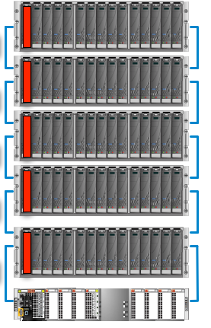
Отказоустойчивые массивы жестких дисков RAID
RAID - Redundant Array of Independed Disks - избыточный массив независимых дисков
За счет того, что дополнительные диски используются для размещения избыточной информации, выход из строя одного из дисков массива не обязательно приводит к потере информации.
При наличии избыточности информация может быть восстановлена без потерь.
Notes:
RAID обеспечивает метод доступа к нескольким жестким дискам, как если бы имелся один большой диск, распределяя информацию и доступ к ней по нескольким дискам, обеспечивая снижение риска потери данных, в случае отказа одного из винчестеров, и увеличивая скорость доступа к ним.
RAID используется в больших файл серверах или серверах приложений, когда важна высокая скорость и надежность доступа к данным. Сегодня RAID находит применение так же в настольных системах, работающих с CAD, мультимедийными задачами и когда требуется обеспечить высокую производительность дисковой системы.

Slide 16
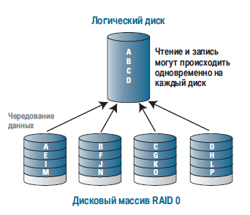
RAID 0 (чередование)
Notes:
Обеспечивает низкую стоимость и максимальную производительность, но не обеспечивает защиту от сбоев; отказ даже одного из дисков приводит к полной потере
ВСЕХ данных.
Бизнес использует RAID 0 обычно для задач, требующих быстрого доступа к большим объемам временных данных на дисках (таких как видео/аудио пост-продакшн, обсчет мультимедиа-данных, САПР, регистрация данных и пр.), где данные могут быть просто загружены заново без ущерба для бизнеса.
При RAID 0 дисковое пространство используется на 100%, так как используются все доступные диски.

Slide 17
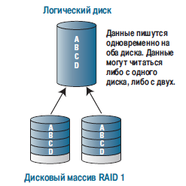
RAID 1 (зеркалирование)
Notes:
Простейшее решение для двух дисков с высокой защитой от сбоев. RAID 1 состоит из двух дублирующих наборов данных, расположенных на двух отдельных дисках. Он также обеспечивает высочайшую доступность данных за счет поддержания двух одинаковых копий всех данных. В конфигурации должно быть как минимум два диска.
RAID 1 обеспечивает защиту данных для всех сред, где абсолютная избыточность данных, доступность и производительность являются ключевыми факторами, а стоимость хранения гигабайта данных является вторичным фактором.
При RAID 1 емкость дискового пространства, пригодного для хранения, составляет 50% от емкости доступных дисков в RAID-массиве.

Slide 18
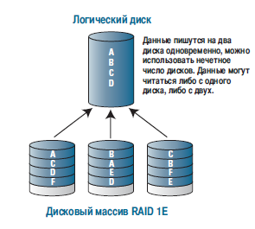
RAID 1E (Striped Mirroring – зеркалирование с чередованием)
Notes:
Объединяет чередование данных RAID 0 с зеркалированием данных RAID 1. Данные, записанные на полосу на одном диске, зеркалируются на полосу на следующем диске массива. Основным преимуществом по сравнению с RAID 1 является то, что массивы RAID 1E могут создаваться при нечетном числе дисков.
При RAID 1E емкость дискового пространства, пригодного для хранения, составляет 50% от емкости
доступных дисков в RAID-массиве.
При четном числе дисков предпочтительным является использование RAID 10, который допускает отказы нескольких дисков. При нечетном числе дисков RAID 1E допускает отказ только одного диска.

Slide 19
RAID 2, RAID 3, RAID 4
RAID 2 – Дисковые массивы, использующие коды Хемминга
Массивы такого типа основаны на использовании кода Хемминга.
Диски делятся на две группы: для данных и для кодов коррекции ошибок, причём если данные хранятся на 2^{n}-n-1 дисках, то для хранения кодов коррекции необходимо n дисков (в сумме 2^{n} – 1 дисков). Данные распределяются по дискам, предназначенным для хранения информации, так же, как и в RAID 0, то есть они разбиваются на небольшие блоки по числу дисков. Оставшиеся диски хранят коды коррекции ошибок, по которым в случае выхода какого-либо жёсткого диска из строя возможно восстановление информации.
Недостатком массива RAID 2 является то, что минимальное количество дисков, при котором имеет смысл его использовать - 7. При этом нужна структура из почти двойного количества дисков, поэтому такой вид массива не получил распространения.
RAID 3 - Дисковые массивы с чередованием и выделенным диском чётности
В массиве RAID 3 из n дисков данные разбиваются на куски размером меньше сектора (разбиваются на байты или блоки) и распределяются по n-1 дискам. Ещё один диск используется для хранения блоков чётности. В RAID 2 для этой цели применялся n-1 диск, но большая часть информации на контрольных дисках используется для коррекции ошибок на лету, в то время как большинство пользователей удовлетворяет простое восстановление информации в случае поломки диска, для чего хватает информации, умещающейся на одном выделенном жёстком диске. Отличие RAID 3 от RAID 2: невозможность коррекции ошибок на лету и меньшая избыточность.
Notes:
В период развития технологий защиты данных были описаны и стандартизованы RAID2, RAID3, RAID4.
Каждый из этих принципов организации предлагал тот или иной вид защиты данных, однако предложенные способы защиты были не самыми оптимальными либо с точки зрения использования располагаемого дискового пространства, либо имели ограничение в виде единственного диска четности.
Однако, RAID3 продолжает использоваться, например для хранения видеоинформации, где быстродействия массива при выделенном диске четности достаточно для решаемой задачи.

Slide 20
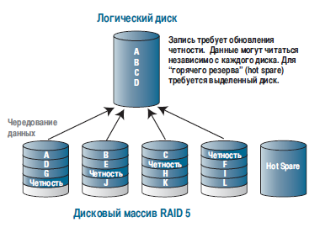
RAID 5 (чередование с четностью)
Notes:
Технология с чередованием данных, созданная для обеспечения безотказного хранения данных, но без дублирования данных как RAID 1 и RAID 1E.
Данные записываются с чередованием по всем дискам в массиве, но для каждой полосы данных (stripe) массива (один блок данных с каждого диска), один блок данных этой полосы зарезервирован для хранения четности, вычисленной для других блоков данных в этой полосе данных.
Скорость чтения, поэтому очень хороша, однако есть проигрыш в скорости записи, т.к. четность должна пересчитываться и записываться при записи новых данных.
Что бы преодолеть это узкое место, информация о четности для последовательных полос чередуется с данными по всем дискам массива.
Полезная емкость при RAID 5 составляет от 67% до 94%, в зависимости от числа дисков в наборе RAID.

Slide 21
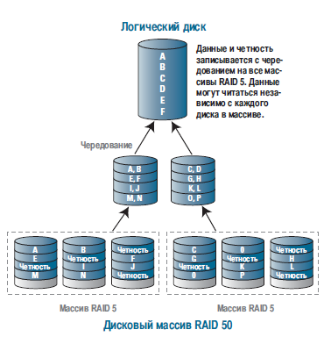
RAID 50 (RAID 5 с чередованием)
Notes:
Это комбинация нескольких наборов RAID 5 с RAID 0 (чередование). Чередование помогает увеличить емкость и производительность без добавления дисков в каждый массив RAID 5 (который бы ухудшал доступность данных и оказывал негативное влияние на производительность при ухудшенном режиме).
RAID 50 включает чередование RAID 0 на массивы RAID 5 нижнего уровня. Преимущества RAID 5 усиливаются RAID 0, позволяя объединять много дисков в единый логический диск.
Допускается до одного отказа диска в каждом суб-массиве без потери данных.Также время восстановления гораздо меньше, чем при большом едином массиве RAID 5.
Полезная емкость RAID 50 колеблется от 67% до 94%, в зависимости от числа дисков в массиве RAID.

Slide 22
Сравнение уровней RAID
Уровень | Кол-во дисков | Эффективная ёмкость* | Допустимое количество вышедших из строя дисков | Надёжность | Скорость чтения | Скорость записи
0 | от 2 | S * N | нет | очень низкая | высокая | высокая
1 | 2 | S | 1 диск | высокая | высокая | низкая
1E | от 3 | S * N / 2 | N/2-1 диск | высокая | высокая | низкая
10 | от 4, чётное | S * N / 2 | от 1 до N/2 дисков** | средняя | высокая | высокая
5 | от 3 | S * (N − 1) | 1 диск | средняя | высокая | средняя
50 | от 6, чётное | S * (N − 2) | от 1 до 2 дисков*** | низкая | высокая | высокая
5EE | от 4 | S * (N − 2) | 1 диск | средняя | высокая | высокая
6 | от 4 | S * (N − 2) | 2 диска | высокая | высокая | низкая
60 | от 8, чётное | S * (N − 4) | от 2 до 4 дисков**** | средняя | высокая | средняя
Notes:
* N — количество дисков в массиве, S — объём наименьшего диска ** Информация не потеряется, если выйдут из строя диски в пределах разных зеркал. *** Информация не потеряется, если выйдет из строя по 1 диску в разных массивах.
**** Информация не потеряется, если выйдет из строя по 2 диска в разных массивах.

Slide 23
Эволюция RAID
Требование увеличения пропускной способности дискового массива ведет к необходимости увеличивать количество дисков в массиве
Рост объема дисков ведет к риску очень длительного восстановления массива в случае отказа одного диска
Отказ за это время еще одного диска в RAID 5 ведет к потере данных
Notes:
Механизмы повышения отказоустойчивости при хранении данных на жестких дисках за счет создания массивов дисков с вычислением контрольных сумм или за счет дублирования данных перестали давать приемлемые результаты с ростом объемов хранимых и обрабатываемых данных. Так или иначе, производительность отдельного диска ограничена и для увеличения быстродействия массива необходимо увеличивать количество дисков в нем, что влечет за собой увеличение требований к вычислительной мощности контроллеров, а рост емкости массива приводит к заметно более долгому восстановлению данных в случае отказа одного диска (достаточно очевидно, что вероятность отказа диска в массиве растет с увеличением количества жестких дисков).

Slide 24
Эволюция RAID
Hot spare
Hot spare
Обычный RAID
Виртуализация LUN
RAID 2.0+
Notes:
По мере роста емкости жестких дисков и развития программных алгоритмов, реализующих управление хранением в дисковых массивах, появилась технология виртуализации LUN, когда на одном контроллере можно было создать несколько независимых массивов жестких дисков с различными схемами обеспечения отказоустойчивости, а поверх отдельного массива создать неcколько LUN, которые могли предназначаться для различных приложений.
Технология RAID 2.0+ компании Huawei является следующей ступенью эволюции в виртуализации хранения, дающую возможность улучшить эксплуатационные характеристики СХД за счет виртуализации LUN не на уровне массивов и отдельных дисков, а за счет виртуализации LUN на уровне блоков данных.
Эта технология в том числе позволяет минимизировать негативные последствия отказа жестких дисков за счет более быстрого восстановления данных на основе избыточной информации.

Slide 25
Иерархическое хранение данных с динамическим перераспределением
С увеличением скорости доступа к данным стоимость хранения 1 Гбайта данных на дисках растет
Не все данные имеют одинаковую востребованность
Функциональность динамического перераспределения данных позволяет оптимизировать емкость более быстрых (и, соответственно, более дорогих) дисков
Notes:
Для улучшения характеристик ввода-вывода используется еще один функционал СХД, называемый тирингом (tiering). Данный функционал улучшает экономические показатели эксплуатации СХД за счет использования возможности перераспределять наиболее часто запрашиваемые и/или записываемые данные на диски с минимальным временем доступа и более высокой скоростью ввода-вывода.

Slide 26
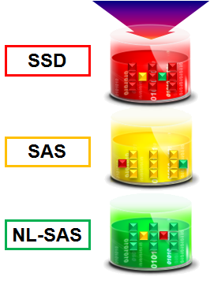
Иерархическое хранение данных с динамическим перераспределением
Tiering
Данные
Перераспределение данных между уровнями на основе собираемой статистики
Возможны исключения из временного периода статистики часов простоя
Выполнение перераспределения (миграции) для ускорения доступа к наиболее часто используемым данным и перемещения редко используемых данных на уровни с меньшей стоимостью хранения
Миграция может осуществляться по расписанию или инициироваться вручную
Notes:
Для осуществления перераспределения необходимо производить накопление статистики ввод-вывода данных. При этом следует учитывать, что некоторые данные могут использоваться в течении обычного рабочего дня (например, с 9 до 18 часов с понедельника по пятницу). Соответственно, желательно иметь возможность управлять временным окном сбора статистики. Также желательно иметь возможность запускать перемещение данных между различными уровнями хранения как автоматически, так и по расписанию.

Slide 27
Мгновенные снимки данных (Snapshot)
До снимка | В момент снимка | После перезаписи существующих данных
Перезапись блока D
Исходный LUN
Таблица соответствия
Исходный LUN
Таблица соответствия
Исходный LUN
A
B
C
D
A
B
C
D
A
B
C
D1
D
«Новые» данные
«Старые» данные в виде блока «D» копируются в дополнительное пространство и производится модификация указателей в таблице соответствия
«Старые» данные
Notes:
Возможность получения «замороженного» состояния данных важна для обеспечения наличия резервной копии на определенный момент времени. При этом возможность не создавать полные дубликаты данных, нерационально используя пространство хранения, является очень востребованной. Технология Snapshot (мгновенных снимков) обладает обеими возможностями – она позволяет получить резервную копию данных на определенный момент времени и минимизацию занимаемого резервной копией пространства.
Существует два способа создания мгновенных снимков.
Метод «копирование при записи» обеспечивает сохранение оригинального блока данных в дополнительно занимаемом пространстве, при этом при записи нового блока выполняется 3 операции: 1 чтение+1 запись («старых» данных в новое место)+1 запись («новых» данных на место «старых»). Дальнейшие изменения «новых» данных «новыми новыми» данными требуют 1 операции записи, т.к. старые данные уже сохранены, а сохранять «новые» пока нет необходимости.
Таким образом, с использованием таблицы соответствия расположения блоков данных мы получаем возможность при необходимости вернуть «старые» данные в тот блок, где они находились на момент создания мгновенного снимка.

Slide 28
Одновременность создания копий данных на разных LUN
Существуют приложения, в которых для оптимизации их работы необходимо наличие не менее 2 разных логических дисков, которые, как правило, располагаются на разных LUN
СУБД (журналы + таблицы БД + индексы)
Для получения корректной копии данных для приложения необходимо обеспечить одномоментность получения копий разных LUN
Эта функциональность должна быть реализована в СХД, иначе гарантированно правильные копии данных приложения получить значительно сложнее или невозможно
Такие СХД реализуют наличие Consistency Groups
Notes:
Для ряда приложений критически важно иметь возможность восстановить набор данных, которые у этих приложений расположены на разных блочных устройствах, предоставляемых СХД. Для таких приложений важно, чтобы в СХД существовала возможность делать резервных копий блочных устройств одномоментно. Если сделать копии последовательно во времени, то, например, в транзакционной СУБД файлы журналов и файлы СУБД будут иметь отличные друг от друга состояния, что в случае восстановления приведет к аварийному состоянию баз данных и задержкам в восстановлении нормальной работы приложения.

Slide 29
Действия с массивом памяти в СХД
Создать дисковый домен
Создать пул хранения
Создать файловую систему
Создать логический порт подключения
Создать ресурс общего доступа

Slide 30
Действия с массивом памяти в СХД
1
2
3
4
7
5
6
Создать дисковый домен
Создать пул хранения
Создать LUN
Указать (создать) логическую группу для созданного LUN
Создать запись о хосте
Указать (создать) логическую группу для созданного хоста
Установить соответствие между логической группой LUN и логической группой хостов

Slide 31
Стратегии разделения объектов БД по табличным пространствам
По частоте использования данных
Часто используемые отдельно — редко отдельно
По типам объектов БД
Индексы отдельно — данные отдельно
Отделение служебной информации от данных
Словарь отдельно — данные отдельно
Отделение временной информации от постоянной
Временные данные отдельно — постоянные отдельно
Разделение данных по степени защиты
Защищенные отдельно — открытые отдельно

Slide 32
Дедупликация и сжатие данных
Данные
Дедупликация и сжатие может выполняться
До записи на диски (inline)
Или
После записи на диски
(post)
1. Блоки данных одинакового размера
2. Дедупликация:
2.1 Вычисление хэш-функции
2.2 Поиск полученного значения в таблице хэшей
2.3 В случае успешного поиска – сравнение блока с уже известным блоком
В случае одновременного использования функций дедупликации и сжатия
сначала выполняется дедупликация,
затем выполняется
сжатие.
3. Дедуплицированные данные сжимаются.
Notes:
В современных условиях часто встречаются ситуации, когда у одного пользователя хранится в разных местах на диске один и тот же файл. В больших компаниях разные сотрудники могут хранить на своих компьютерах один и тот же файл (например, с шаблоном какого-то документа). Также много дублирующихся блоков данных можно получить, например, в условиях хранения нескольких полных резервных копий данных на одном и том же диске. Дедупликация и сжатие данных позволяют получить выигрыш в занимаемом данными дисковом пространстве, а также в объеме записываемых и считываемых данных – но при условии выполнения дедупликации и сжатия до записи данных на диски (т.е. в оперативной памяти контроллера СХД). Для дедупликации необходимо уметь быстро сравнивать блоки данных фиксированной длины между собой. Использование т.н. хэш-функций (алгоритмы которых основаны на битовых сдвигах/перестановках/логических операциях) дает возможность проводить первичное сравнение блоков через сравнение значений хэш-функций, вычисленных в отношении этих блоков. В силу особенностей алгоритмов значение хэш-функции существенно изменяется даже при замене одного бита в блоке данных). При совпадении значений хэш-функций необходимо выполнить побитное (побайтовое и т.п.) сравнение блоков, т.к. возможны случаи совпадения значений хэш-функций для совершенно различных блоков. В дальнейшем дедуплицированные данные сжимаются за счет удаления повторяющихся подблоков в блоке данных. Впрочем, может выполняться только сжатие – без дедупликации.

Slide 33
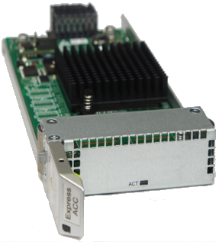
Аппаратные ускорители дедупликации и сжатия данных
Вычисление хэш-функций и сжатие данных являются интенсивными вычислительными операциями. Аппаратные ускорители улучшают производительность систем хранения, снимая вычислительную нагрузку с ЦПУ контроллеров системы хранения.
Функциональность ускорителя в СХД :
Вычисление значения хэш-функции
Выполнение алгоритма gzip
Пропускная способность при дедупликации16 Гбит/с
Пропускная способность при сжатии данных 8 Гбит/с
Пропускная способность при декомпрессии данных 16 Гбит/с
Notes:
Аппаратные карты ускорения ввода-вывода, предлагаемые для СХД производства Huawei, позволяют снять нагрузку с центральных процессоров контроллеров СХД, повысив таким образом быстродействие СХД. Специализированная микросхема реализует алгоритмы вычисления значений хэш-функции и алгоритмы сжатия, позволяя тем самым высвобожденные ресурсы процессоров контроллера задействовать для других целей. Разумеется, де-дедупликация и «разжатие» данных аналогичным образом осуществляются такой специализированной микросхемой.

Slide 34
Применение дедупликации и сжатия данных
Тип данных | Дедупликация | Сжатие данных | Возможное сокращение потребности в объеме хранения
Файлы пользователей | √ | √ | До 70%
Виртуализация рабочих мест пользователей (VDI) | √ | √ | До 75%
Базы данных | --- | √ | До 60%
Электронная почта | --- | √ | До 40%
Инженерные расчеты | √ | √ | До 70%
Резервные копии | √ | √ | До 95%
Notes:
Для различных типов данных, находящихся на СХД, применение дедупликации и/или сжатия будет давать различные результаты. При этом для некоторых типов данных применение дедупликации изначально невозможно: например некоторые СУБД при записи страницы базы данных непосредственно внутри записываемой страницы указывают порядковый номер страницы, который, естественно, является для каждой страницы уникальным. Дедупликация не даст никакого положительного результата, но даст отрицательный результат – будут потрачены ресурсы на вычисление хэш-функций для заведомо уникальных данных.
В качестве самостоятельного упражнения можно оценить, каковы будут результаты дедупликации и/или сжатия следующей шестнадцатиричной последовательности: 0xA0, 0x0A, 0xAA, 0xAB, 0xAC, 0xAD, 0xAE, 0xAF.

Slide 35
Ограничения по применимости дедупликации и сжатия данных
Дедупликация неэффективна для таких специфических случаев, как зашифрованные данные или сжатые данные (например файлы изображений)
Сжатие не дает заметного эффекта для уже сжатых данных или зашифрованных данных
Если в результате сжатия достигнутый уровень сжатия недостаточен, на диске лучше записывать несжатые данные
Notes:
Несмотря на то, что дедупликация и сжатие позволяют повысить экономическую эффективность хранения данных, следует иметь в виду, что некоторые типы данных не позволяют достичь заметных выгод от применения этих технологий. Так, например, зашифрованные данные в принципе плохо дедуплицируются и сжимаются, равно как и предварительно сжатые данные (такие как файлы jpeg, mp3 или видео, кодированное с применением h.264).

Slide 36
Клонирование данных
Получение полной копии данных
Может использоваться, например, для:
Создания резервных копий
Получения актуальных данных для проведения анализа и тестов
Клонирование не дает моментальной копии.
Создание клона
(первичная синхронизация)
требует времени.
После достижения синхронного состояния она поддерживается через двойную запись
Операции записи
Основной LUN
Вторичный LUN (клон)
Notes:
Технология клонирования позволяет получать полные копии данных с возможностью поддержания непрерывной актуальности копий во времени, а также прекращения поддержания актуальности копии и восстановления актуальности копии. В отличие от технологии клонирования технология мгновенных снимков не обладает такой функциональностью, а позволяет получать необновляемую резервную копию, зависящую от существования исходного объекта (LUN).

Slide 37
Клонирование данных
Операции записи
Основной LUN
Вторичный LUN 1 (клон)
Вторичный LUN 2 (клон)
Вторичный LUN № (клон)
Возможность поддержания в синхронном состоянии одновременно нескольких клонов позволяет использовать имеющиеся дубликаты данных независимо в различных целях, например:
Резервное копирование
Построение отчетности
Анализ данных в режиме он-лайн
Notes:
Возможность создания и поддержания синхронного состояния нескольких клонов одного источника может, например, потребоваться для одновременной работы над данными нескольких независимых групп пользователей, либо для получения наборов полных копий данных по дням недели.

Slide 38
Клонирование данных
Операции записи
Restore
Основной LUN
Вторичный LUN (клон)
Операции чтения-записи переключаются на клон
Возможные цели использования:
восстановление из резервной копии
новая версия ПО
Можно осуществить изменение направления синхронизации
Notes:
В случае т.н. обратной синхронизации все операции ввод-вывода хоста переключаются на клон, что позволяет не прерывать нормальной работы приложений хоста. За счет наличия таблицы изменения данных на клоне в сравнении с состоянием на момент разрыва пары источник-клон обратная синхронизация скорее всего не потребует полной перезаписи источника.

Slide 39
Копирование данных
Операции записи
Операции записи необходимо остановить
Copy
Основной LUN
LUN - копия
Возможные цели использования:
Резервная копия
Копия данных для анализа, тестирования,…
Копирование, в отличие от клонирования, не поддерживает идентичность данных после создания копии
Notes:
Операция копирования данных, так же как и операция клонирования, позволяет получить полную копию данных.
Отличие операций копирования и клонирования заключается в следующем:
копирование не предоставляет функционала поддержания актуальности копии во времени;
копирование требует остановки операций записи в источник, иначе полученная копия будет неправильной либо не будет получена вообще никогда;
копирование в результате выполнения операции создает полную независимую копию источника, ничем не ограничивая возможности удаления/переноса как источника так и копии.

Slide 40
Виртуализация систем хранения
Хост
Хост
Существующая система хранения
Существующая система хранения
eDevLUN
Новый LUN
Основной LUN
Новая система хранения
Основной LUN
Notes:
Достаточно часто встречаются ситуации, когда в организации могут быть уже установлены и работать СХД различных производителей и различных годов выпуска. Устаревшие СХД необходимо выводить из эксплуатации до момента, когда будет полностью прекращена их поддержка производителем и станет невозможным приобретение запасных частей, дополнительных дисков, дисковых полок или будет невозможно отремонтировать отказавший аппаратный блок СХД. Присутствие функционала виртуализации дает возможность за минимальное время переключить операции ввода-вывода хостов со старых СХД на новые без необходимости немедленного переноса данных между СХД. Аналогичным образом, создается возможность централизации управления хранением данных на одной СХД, упрощая тем самым администрирование (необходимо заметить, что наличие стандартных программных интерфейсов управления в СХД существенно повышает уровень централизации управления).

Slide 41
Виртуализация СХД
eDevLUN
Метаданные
Преимущества виртуализации
Сохранение уже произведенных инвестиций в оборудование СХД
Централизация управления с сохранением доступа к данным на уже имеющихся СХД
Возможность миграции данных между СХД без остановки операция ввода-вывода для хоста
Использование мгновенных снимков для создания резервных копий данных с имеющихся СХД
Возможность использования расширенного функционала новейших СХД для LUN старых СХД
Исходный LUN
Notes:
При применении виртуализации становится возможным использовать основную СХД для улучшения производительности по операциям ввода-вывода за счет использования более мощных современных контроллеров новой СХД и большего размера кэша. Также становится возможным использование механизмов защиты данных основной СХД для данных, расположенных на старой СХД.

Slide 42
Репликация данных
ЦОД1
ЦОД2
Сервер
Сервер
Репликация
СХД
СХД
СХД
СХД
Notes:
Существует множество организаций, характер операционной деятельности которых не позволяет обходиться длительное время без автоматизации операций с использованием средств ИТ. Для таких организаций критичным становится наличие возможности для быстрого восстановления данных без потери данных (либо с минимальными потерями) в условиях физической потери данных ( в случае крупных аварий на линиях энергоснабжения, линиях связи, землетрясениях, пожарах и т.п. катастрофических событиях). Скорость восстановления и время, за которое можно потерять данные могут измеряться минутами и секундами. Для таких организаций очень важной становится наличия копий данных в территориально отдаленных ЦОД. Функциональность синхронной и асинхронной репликации данных средствами СХД позволяет достичь требуемых результатов и продолжить осуществление бизнес-процессов в обычном режиме.

Slide 43
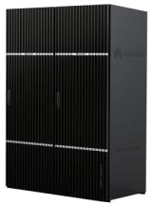
Синхронная репликация данных
1
2
`
Cache
Cache
4
3
Синхронная репликация
LUN A
LUN B
СХД1 ЦОД1
СХД2 ЦОД2
4. Хост получает подтверждение успеха записи от 1й системы
3. 2я система подтверждает успех записи
Пропускная способность канала должна соответствовать максимальной пиковой нагрузке по операциям записи
Notes:
При синхронной репликации данные поступает на контроллер СХД1, который обеспечивает пересылку запроса на выполнение записи на контроллер удаленной СХД2. СХД2 кэширует данные и отправляет подтверждение успешности операции на контроллер СХД1. После этого контроллер СХД1 направляет подтверждение успешности записи на хост.
В случае потери данных на СХД1 (или самой СХД1) полная копия данных на момент катастрофы имеется на СХД2, что позволяет с использованием дополнительных хостов, подключаемых к СХД2 в резервном ЦОД (ЦОД2), обеспечить предоставление информационных услуг для пользователей.

Slide 44
Асинхронная репликация данных
2
T1
1
4
T1’
1
3
T0
T0’
Cache
Cache
5
Асинхронная репликация
5
LUN A
LUN B
СХД1 ЦОД1
СХД2 ЦОД2
СХД1 ставит временнУю метку на блок данных
Все блоки с соответствующими временнЫми метками пересылаются на СХД2
Пропускная способность канала должна быть адекватна максимальной пиковой нагрузке по операциям записи за временной промежуток окна репликации
Notes:
Асинхронная репликация, как следует из названия, обеспечивают регулярную периодическую репликацию данных с основной СХД на резервную. Это позволяет достичь экономии на построении канала передачи данных между ЦОД. С другой стороны, при проведении репликаций увеличивается временнАя разность между данными в ЦОД1 и ЦОД2, что, в случае катастрофы, приведет к утрате непрореплицированных данных. СХД Huawei позволяют реплицировать данные между СХД в отношении до 1:32 и 32:1, т.е. с одной СХД на 32 других СХД и с 32 СХД на 1. Наличие такой возможности позволяет организовать распределенную защиту данных и централизованную защиту данных соответственно, что может успешно использоваться, например, организациями с широкой филиальной сетью.

Slide 45
Асинхронная репликация файловых систем
1
3
4
2
Файловая система
Файловая система
Host
Мгновенный снимок
5 Инкрементальная реплика
Мгновенный снимок
СХД1 ЦОД1
СХД2 ЦОД2
Для обеспечения корректности данных используются мгновенные снимки
Notes:
Асинхронная репликация файловых систем, в отличие от асинхронной репликации блоковых устройств (LUN), основана на использовании мгновенных снимков данных. Перед началом очередной асинхронной репликации на удаленной СХД2 делается snapshot файловой системы, после чего snapshot делается на СХД2. Затем реплицируется snapshot файловой системы на СХД1 в актуальную файловую систему СХД2. Применение технологии мгновенных снимков позволяет устранить риск того, что если в момент катастрофы и утраты СХД1 в момент времени между началом репликации и ее окончанием мы получим неполную реплику на СХД2 (т.е. «искаженную» «неправильную» файловую систему) и уничтоженную основную файловую систему – т.е. фактически репликация не даст ожидаемого эффекта защиты данных.

Slide 46
Репликация данных
 | Синхронная репликация | Асинхронная репликация
Пропускная способности канала между ЦОД | Высокая, не менее пикового уровня операций записи | Средняя, Определяется частотой репликации и объемом изменения данных между репликациями
Задержка ввода-вывода для хоста | Увеличивается | Не изменяется
RPO | 0 | Зависит от частоты репликации
Способ соединения СХД | Максимальная удаленность СХД
 | Синхронная репликация | Асинхронная репликация
DAS （медь, Ethernet, iSCSI） | 100-150 метров
DAS（многомодовое оптоволокно） | 500 метров
Соединение через сеть с использованием дополнительных устройств (коммутаторы, DWDM) | 100 км* | Неограничена*
* - определяется задержкой в канале
Notes:
При сравнении 2х возможных способов репликации можно заметить, что при синхронной репликации появляется дополнительная задержка при операциях записи (т.е. увеличивается показатель latency), что объясняется ожиданием основной СХД подтверждения записи от удаленной СХД.
Из этого в том числе проистекает еще одно ограничение на применимость синхронной репликации – задержка не должна превышать определенного порогового значения.
Для СХД Huawei такое пороговое значение составляет 1 мс однонаправленной задержки (в целях упрощенного представления можно считать, что предел расстояния между СХД при синхронной репликации составляет 100 км).
В случае использование многомодового оптоволокна или медных кабелей для соединения СХД расстояние между СХД может составлять до 500м и до 150м соответственно.
Для асинхронной репликации такое ограничение по расстоянию отсутствует, но, тем не менее, ограничение на однонаправленную задержку существует – не более 50 мс.
В случае, если при синхронной репликации произойдет разрыв соединения, СХД Huawei автоматически перейдет на режим асинхронной репликации.

